Slide 1
JS-DOM

Slide 2
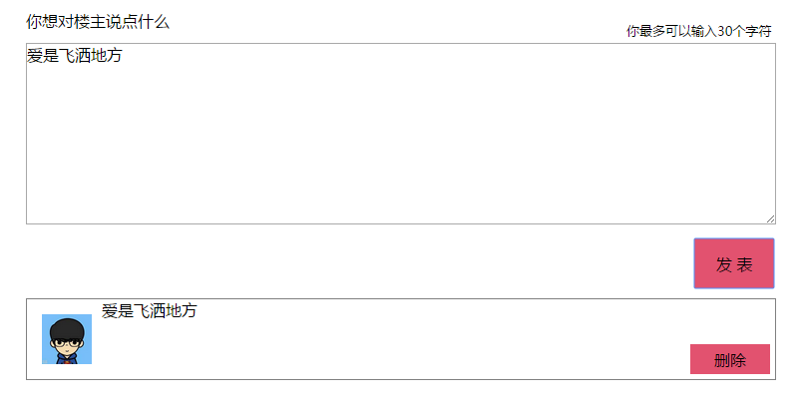
效果展示

Slide 3
教学目标
理解包含不同层次节点的DOM
使用不同的节点类型
掌握常用的DOM操作

Slide 4
DOM
JavaScript由三部分组成：ECMAScript，DOM，BOM
Document Object Model（文档对象模型）
Document 就是文档
Object 把网页看做是一个整体
Model 模型

Slide 5
DOM
DOM是就是以层次化的模式来描述网页的方式
DOM描绘了一个层次化的节点树
允许开发人员添加、移除和修改页面的某一部分
DOM是针对HTML和XML文档的一个API（应用程序编程接口）

Slide 6
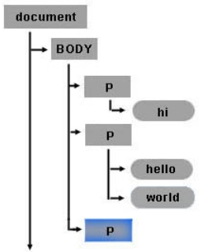
DOM树

Slide 7
node节点
node节点是包含了标签、注释、文本、doctype等在内的多种组合
标签属于节点的一种

Slide 8
节点关系
childNodes：所有子节点
children：所有是标签类型的子节点
nextSibling：下一个兄弟节点
previousSibling：上一个兄弟节点
parentNode：父节点
firstChild : 第一个子节点
lastChild：最后一个子节点

Slide 9
节点类型
nodeType属性，用于表明节点的类型。
标签节点：1 → 可以使用nodeName查看标签名
文本节点：3 → 回车是文本节点
注释节点：8
document：9

Slide 10
查找获得DOM节点
document.getElementById()
document.getElementsByTagName()
document.getElementsByName()
document.getElementsByClassName()（新）
document.querySelector(css选择符)（新）
document.querySelectorAll()（新）
*带有新标识的选择方法仅在IE8(含)+可以使用

Slide 11
操作节点方法
创建节点方法：document.createElement('div');
document.createElement("标签名") : 创建新元素
document.createTextNode("") : 创建文本节点
添加节点
appendChild(node): 向childNodes末尾插入一个节点
insertBefore(node,targetNode): 向目标位之前插入节点

Slide 12
操作节点方法
替换节点
obj.replaceChild(newNode,oldNode) :
新节点替换旧节点
移除节点
obj.removeChild(node) :
移除父节点的某个子节点

Slide 13
操作节点方法
克隆节点
cloneNode(boolean) : 复制一个节点
true：深复制，复制节点及其整个子节点树
false : 浅复制，只复制节点本身。
注意：cloneNode（）方法不会复制添加到DOM节点中的 JavaScript属性，例如事件处理程序等。

Slide 14
常见属性操作方法
getAttribute(属性)：获取节点上属性的值
setAttribute(属性,属性值)：设置节点上属性的值
removeAttribute(属性)：删除节点上的属性

Slide 15
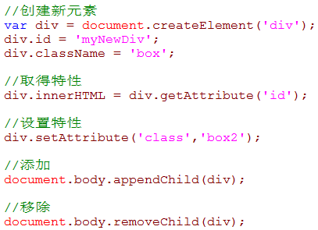
常见属性操作方法

Slide 16
总结
理解包含不同层次节点的DOM
常见节点操作方法
添加、删除、替换、遍历（增删改查）
属性常见操作方法
获取节点上name属性：getAttribute(name)
设置节点上name属性为value：setAttribute(name,value)
删除节点上的name属性： removeAttribute(name)

Slide 17
练习
新浪微博发布效果。

